Slide 1
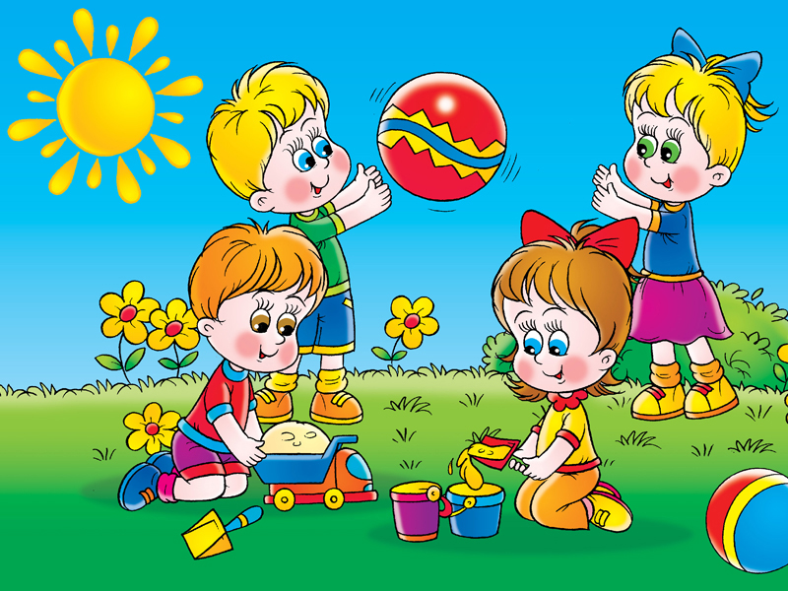
Веселый счет

Slide 2



5
3

Slide 3
3

Slide 4
5

Slide 5
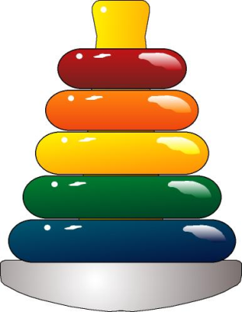
2
3

Slide 6
2

Slide 7
3

Slide 8

6
5

Slide 9
5

Slide 10
6

Slide 11
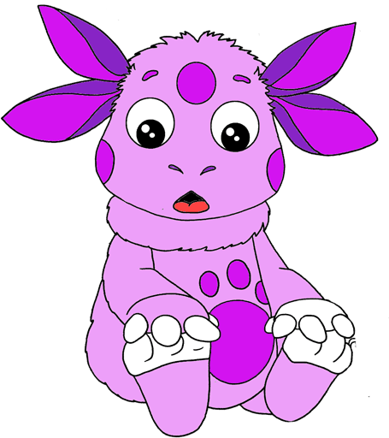
4
3

Slide 12
4

Slide 13
3

Slide 14
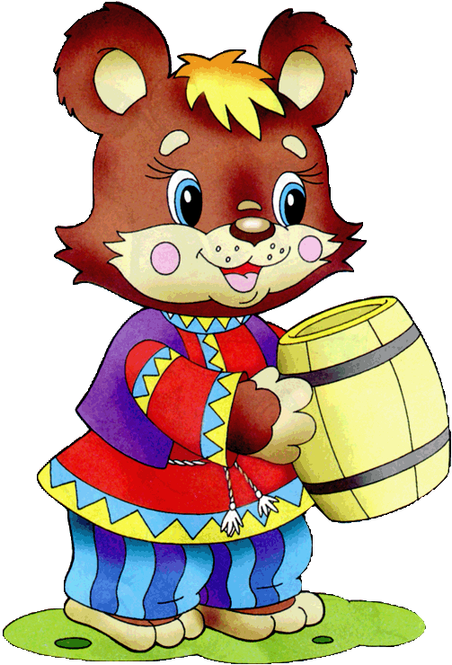
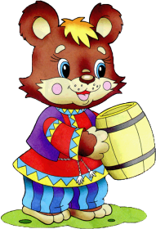
7
8

Slide 15
7

Slide 16
8

Slide 17
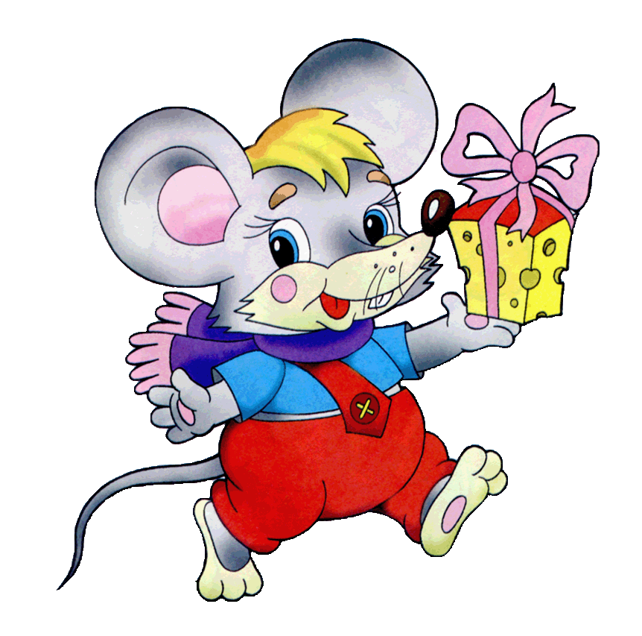
2
1

Slide 18
1

Slide 19
2

Slide 20
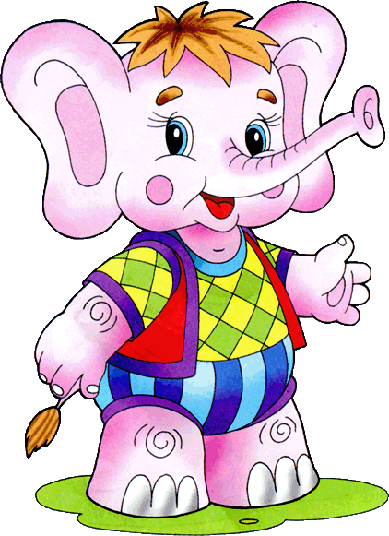
6
5

Slide 21
6

Slide 22
5

Slide 23

10
9

Slide 24
10

Slide 25
9

Slide 26

9
10

Slide 27
9

Slide 28
10

Slide 29

7
8

Slide 30
8

Slide 31
7

Slide 32
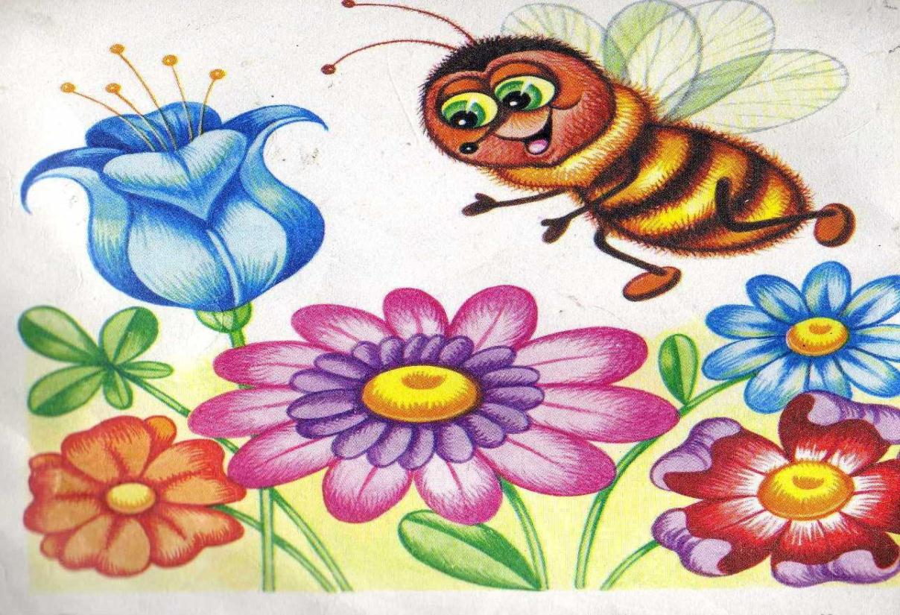
Сколько цветочков нужно облететь пчёлке?
5

Slide 33
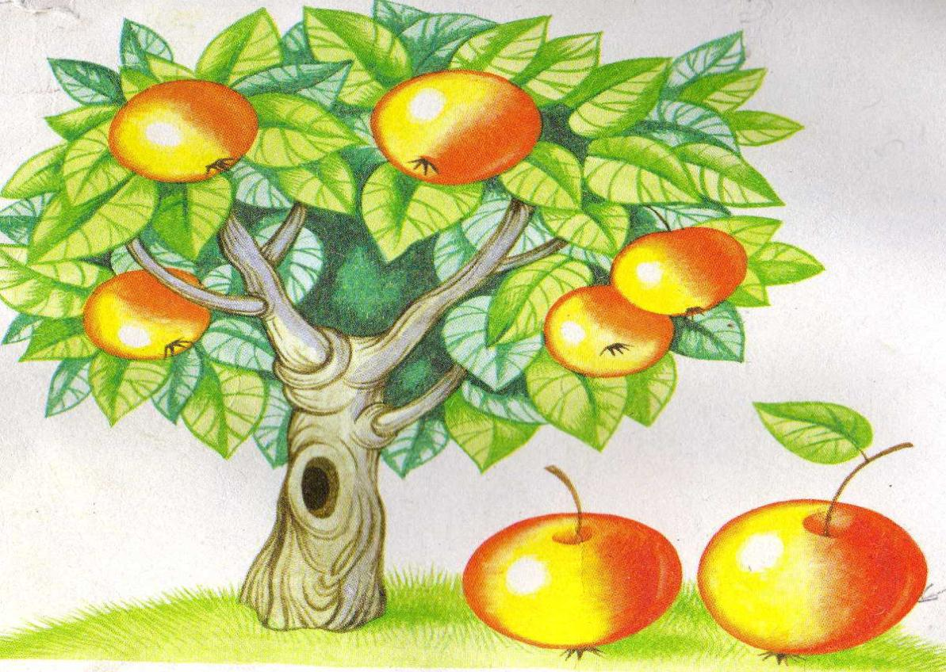
Сколько яблок на ветках висит?
Сколько на траве лежит?
5
2

Slide 34
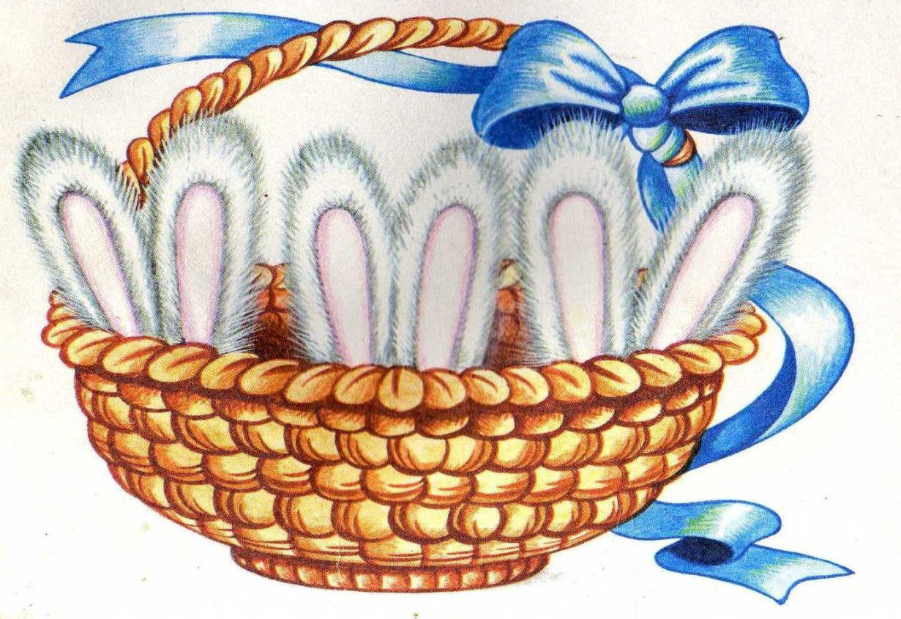
Сколько зайцев в корзине?
Почему ты так решил?
3

Slide 35
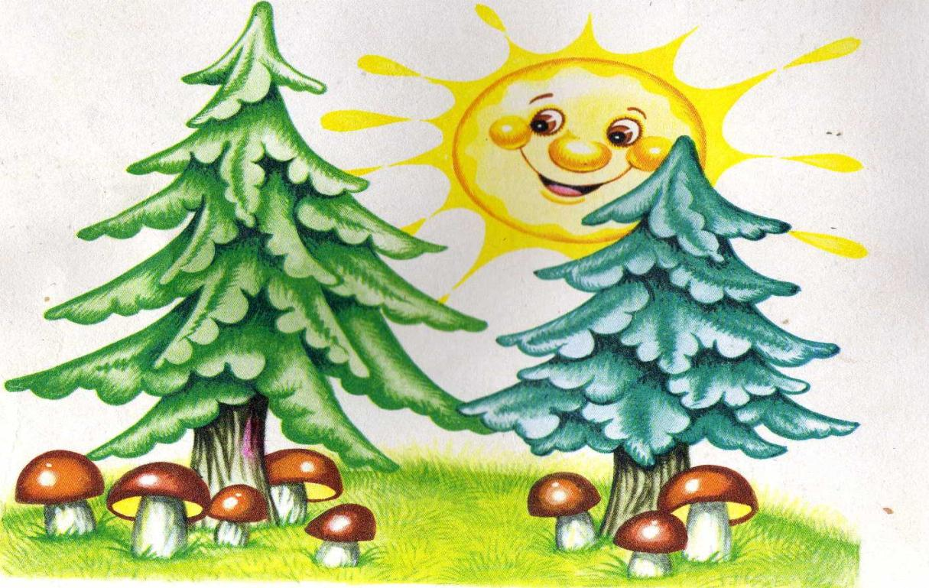
Сколько грибов растёт под высокой ёлкой, а сколько – под низкой?
5 3

Slide 36
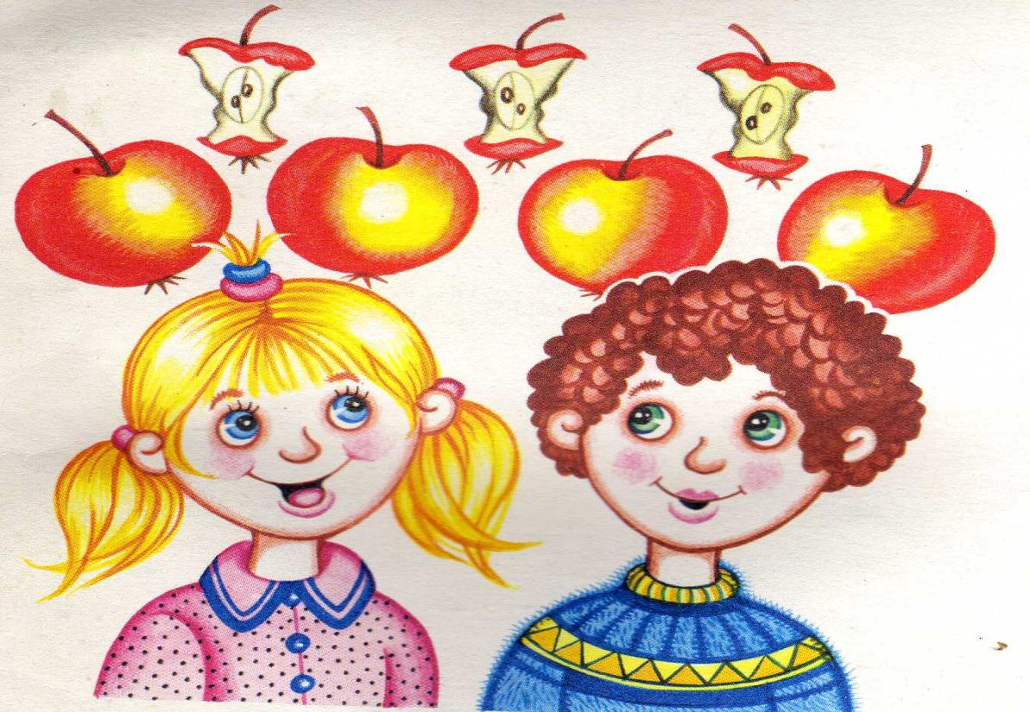
Сколько яблок съели дети?
А сколько ещё осталось?
3
4

Slide 37
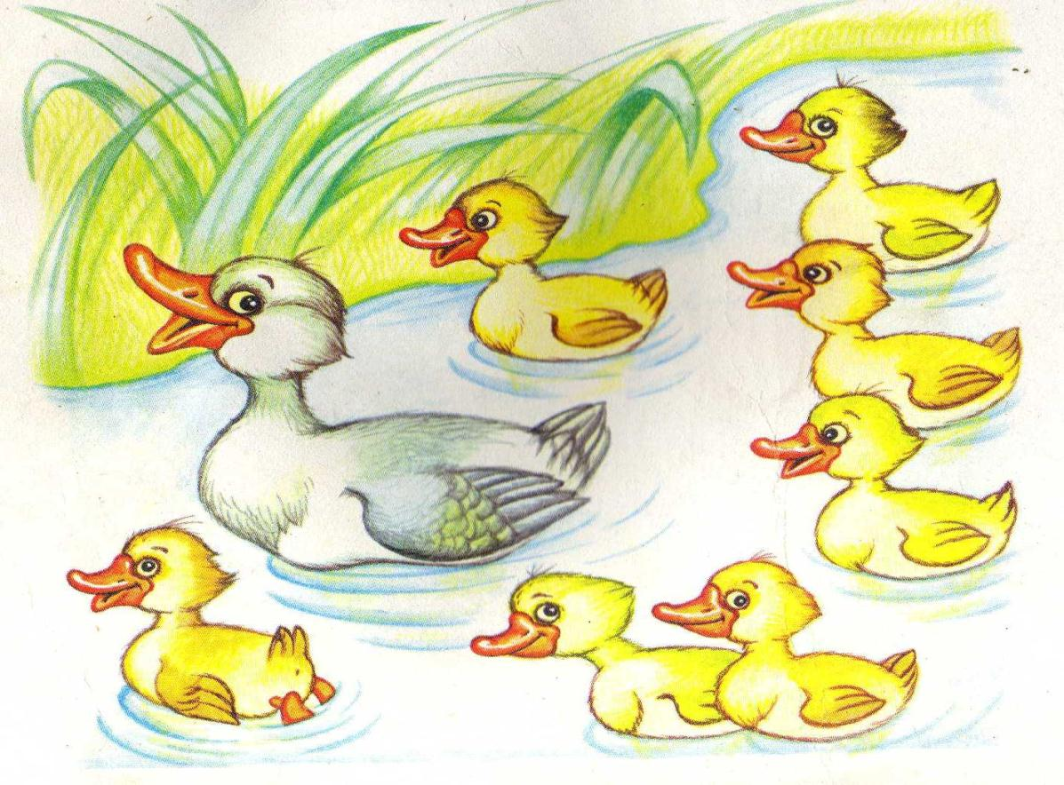
Сколько утят плывут с мамой - уткой?
7

Slide 38
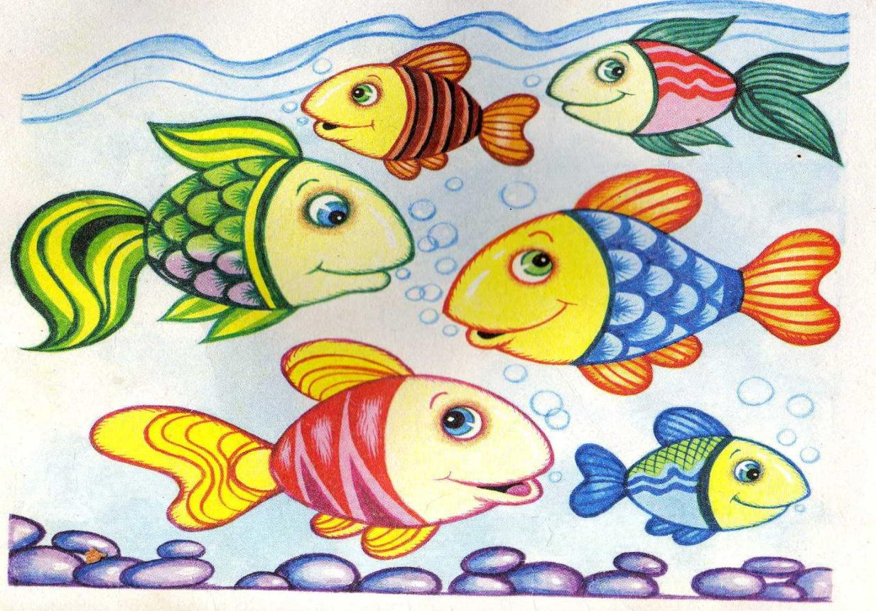
Сколько рыбок плывёт налево, а сколько направо? В какую сторону их плывёт больше?
3 3

Slide 39
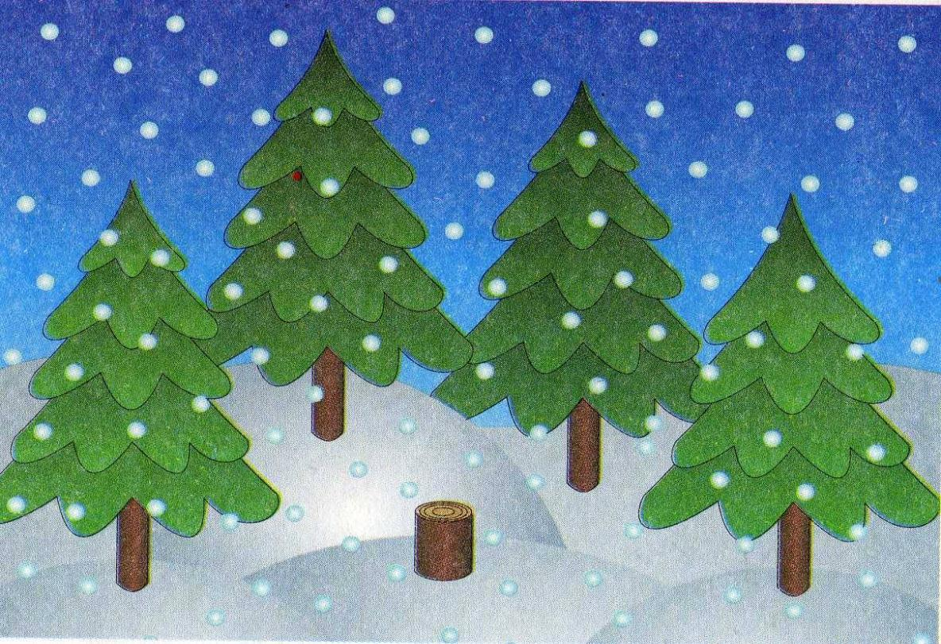
Сколько ёлочек было?
Сколько спилили?
5
1

Slide 40
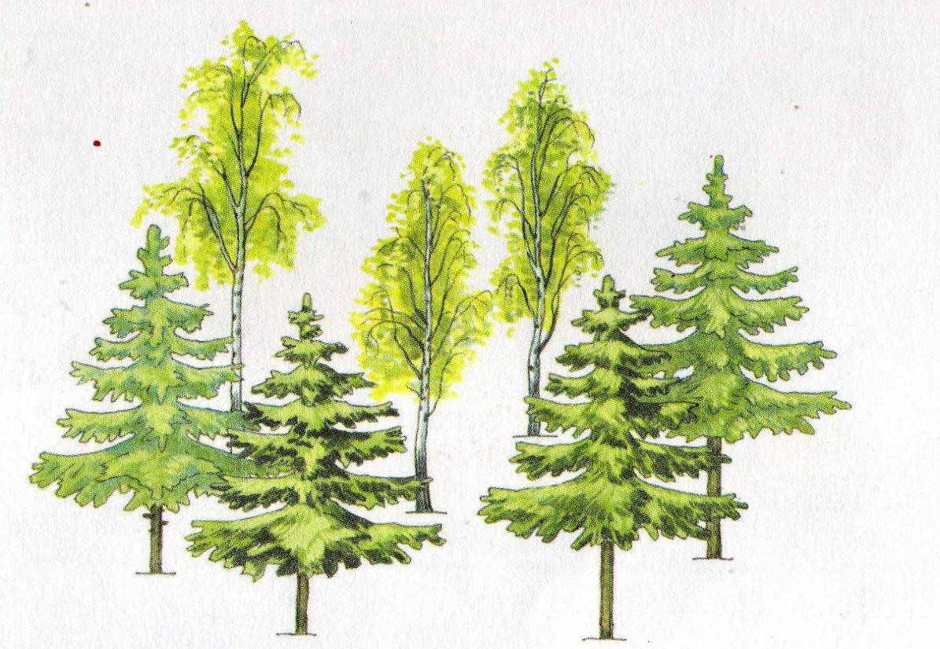
Сколько берёз?
А сколько всего деревьев?
3
7

Slide 41
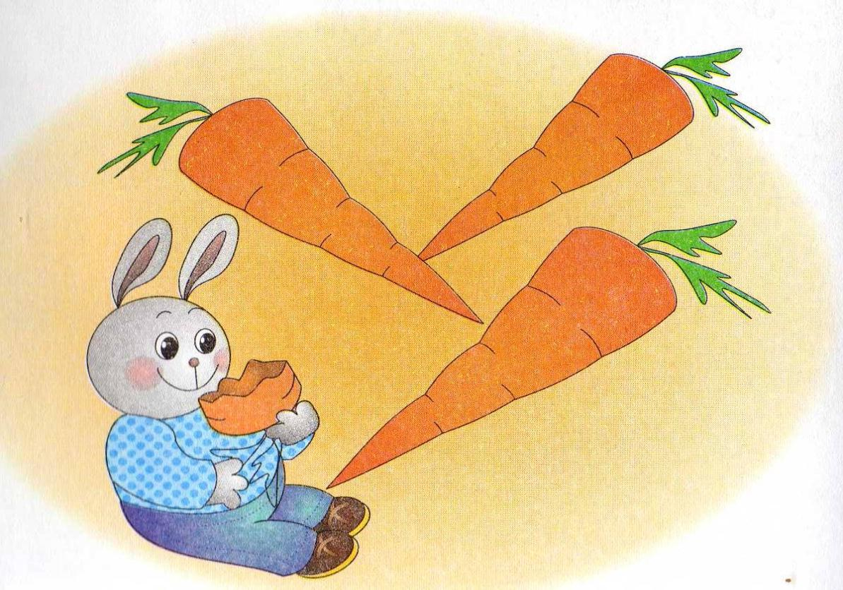
Сколько моркови съел зайчик?
Сколько было моркови?
1
4

Slide 42
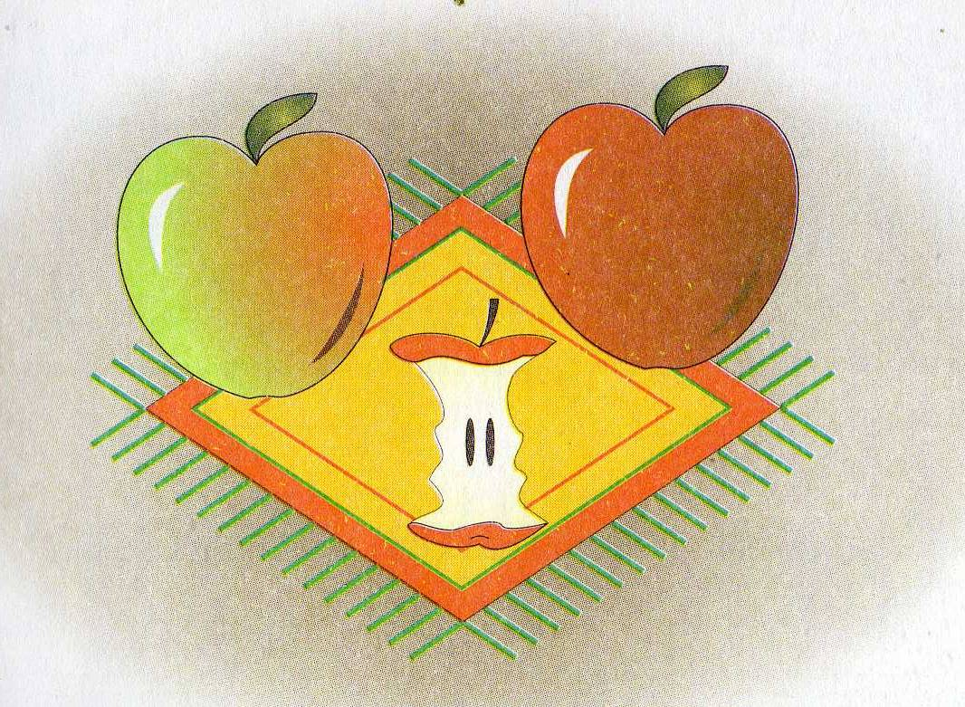
Сколько было яблок?
Сколько осталось?
3
2

